Slide 1
微服务框架
SpringCloud微服务架构

Slide 2
认识微服务
微服务拆分案例
eureka注册中心
Ribbon负载均衡原理
nacos注册中心

Slide 3
认识微服务
01
服务架构演变
微服务技术对比
SpringCloud

Slide 4
服务架构演变
SpringCloud

Slide 5


认识微服务
单体架构
单体架构：将业务的所有功能集中在一个项目中开发，打成一个包部署。
优点：
架构简单
部署成本低
缺点：
耦合度高
xx商城
订单模块
订单模块
用户功能
用户功能
数据库
支付功能
商品功能
支付功能
商品功能
服务器

Slide 6
认识微服务
分布式架构
分布式架构：根据业务功能对系统进行拆分，每个业务模块作为独立项目开发，称为一个服务。
优点：
降低服务耦合
有利于服务升级拓展
数据库
订单模块
用户功能
订单模块
用户功能
商品功能
支付功能
商品功能
支付功能

Slide 7
认识微服务
服务治理
分布式架构的要考虑的问题：
服务拆分粒度如何？
服务集群地址如何维护？
服务之间如何实现远程调用？
服务健康状态如何感知？
WebService
支付功能
支付功能
ESB
商品功能
商品功能
微服务
Hession
Spring
Cloud
Dubbo
订单模块
订单模块
用户功能
用户功能

Slide 8

认识微服务
微服务
微服务是一种经过良好架构设计的分布式架构方案，微服务架构特征：
单一职责：微服务拆分粒度更小，每一个服务都对应唯一的业务能力，做到单一职责，避免重复业务开发
面向服务：微服务对外暴露业务接口
自治：团队独立、技术独立、数据独立、部署独立
隔离性强：服务调用做好隔离、容错、降级，避免出现级联问题
数据库
服务网关
积分服务
数据库
会员服务
用户服务
数据库

Slide 9
认识微服务
单体架构特点？
简单方便，高度耦合，扩展性差，适合小型项目。例如：学生管理系统
分布式架构特点？
松耦合，扩展性好，但架构复杂，难度大。适合大型互联网项目，例如：京东、淘宝
微服务：一种良好的分布式架构方案
优点：拆分粒度更小、服务更独立、耦合度更低
缺点：架构非常复杂，运维、监控、部署难度提高

Slide 10
服务架构演变
微服务技术对比
SpringCloud

Slide 11
认识微服务
微服务结构
微服务这种方案需要技术框架来落地，全球的互联网公司都在积极尝试自己的微服务落地技术。在国内最知名的就是SpringCloud和阿里巴巴的Dubbo。
注册中心
配置中心
商品功能
商品功能
商品功能
支付功能
支付功能
支付功能
拉取配置信息
拉取或注册服务信息
服
务
网
关
服
务
集
群
支付功能
支付功能
支付功能
商品功能
商品功能
支付功能
请求路由
负载均衡
支付功能
支付功能
支付功能
支付功能
支付功能
支付功能
用户功能
用户功能
订单模块
订单模块

Slide 12
认识微服务
微服务技术对比
 | Dubbo | SpringCloud | SpringCloudAlibaba
注册中心 | zookeeper、Redis | Eureka、Consul | Nacos、Eureka
服务远程调用 | Dubbo协议 | Feign（http协议） | Dubbo、Feign
配置中心 | 无 | SpringCloudConfig | SpringCloudConfig、Nacos
服务网关 | 无 | SpringCloudGateway、Zuul | SpringCloudGateway、Zuul
服务监控和保护 | dubbo-admin，功能弱 | Hystrix | Sentinel

Slide 13
认识微服务
企业需求
使用SpringCloud技术栈
服务接口采用Restful风格
服务调用采用Feign方式
使用SpringCloudAlibaba技术栈
服务接口采用Restful风格
服务调用采用Feign方式
SpringCloud + Feign
SpringCloudAlibaba + Feign
微服务
使用SpringCloudAlibaba技术栈
服务接口采用Dubbo协议标准
服务调用采用Dubbo方式
基于Dubbo老旧技术体系
服务接口采用Dubbo协议标准
服务调用采用Dubbo方式
SpringCloudAlibaba + Dubbo
Dubbo原始模式

Slide 14
服务架构演变
微服务技术对比
SpringCloud

Slide 15



认识微服务
SpringCloud
SpringCloud是目前国内使用最广泛的微服务框架。官网地址：https://spring.io/projects/spring-cloud。
SpringCloud集成了各种微服务功能组件，并基于SpringBoot实现了这些组件的自动装配，从而提供了良好的开箱即用体验：
服务注册发现
统一配置管理
Eureka、Nacos、Consul
SpringCloudConfig、Nacos
服务远程调用
统一网关路由
微服务
OpenFeign、Dubbo
SpringCloudGateway、Zuul
服务链路监控
流控、降级、保护
Zipkin、Sleuth
Hystix、Sentinel

Slide 16
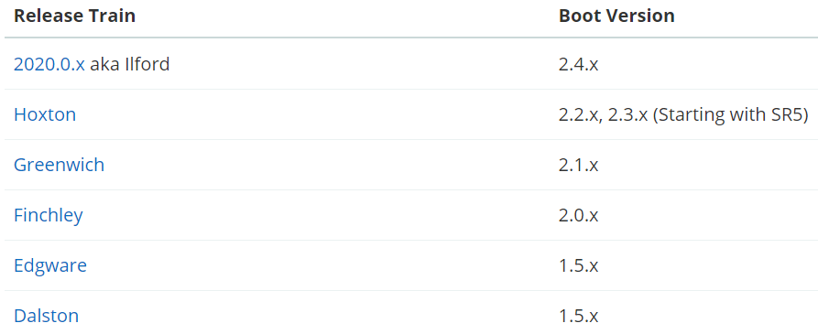
认识微服务
SpringCloud
SpringCloud与SpringBoot的版本兼容关系如下：
我们课堂学习的版本是 Hoxton.SR10，因此对应的SpringBoot版本是2.3.x版本。

Slide 17
服务拆分及远程调用
02
服务拆分
服务间调用

Slide 18
服务拆分
服务间调用

Slide 19
服务拆分及远程调用
服务拆分注意事项
单一职责：不同微服务，不要重复开发相同业务
数据独立：不要访问其它微服务的数据库
面向服务：将自己的业务暴露为接口，供其它微服务调用
数据库
数据库
订单模块
用户功能
订单模块
用户功能
商品功能
支付功能
数据库
商品功能
支付功能
数据库

Slide 20
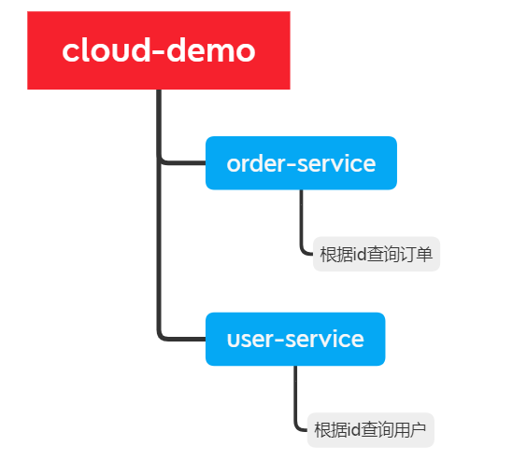
服务拆分及远程调用
导入服务拆分Demo
导入课前资料提供的工程：cloud-demo
项目结构
将课前资料准备的sql导入数据库中：

Slide 21
服务拆分及远程调用
微服务需要根据业务模块拆分，做到单一职责,不要重复开发相同业务
微服务可以将业务暴露为接口，供其它微服务使用
不同微服务都应该有自己独立的数据库

Slide 22
服务拆分
服务间调用

Slide 23
微服务远程调用
根据订单id查询订单功能
需求：根据订单id查询订单的同时，把订单所属的用户信息一起返回
1.根据订单id查询订单和用户
2.根据用户id查询用户
订单模块
用户模块
{
"id": 101,
"name": "iPhone 12 全网通",
"price": 6799.00,
"num": 2,
"user": {
"id": 1,
"username": "张三",
"address": "上海市浦东新区航头镇航都路18号传智播客"
}
}
根据id查询订单
根据id查询用户
数据库
数据库
{
"id": 101,
"name": "iPhone 12 全网通",
"price": 6799.00,
"num": 2
"userId": 1
}
{
"id": 1,
"username": "张三",
"address": "上海市航头镇航都路18号传智播客"
}

Slide 24
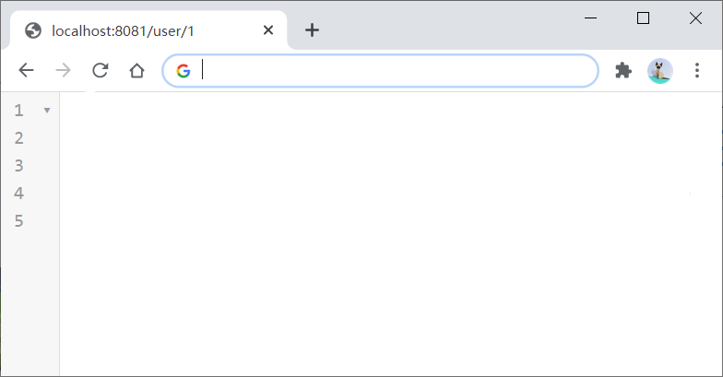



微服务远程调用
远程调用方式分析
http://localhost:8081/user/1
http://localhost:8081/user/1
@GetMapping("/user/{id}")
{
"id": 1,
"username": "张三",
"address": "传智播客"
}
{
"id": 1,
"username": "张三",
"address": "传智播客"
}
用户模块
http://localhost:8081/user/1
订单模块
{
"id": 101,
"name": "iPhone 12 全网通",
"price": 6799.00,
"num": 2,
"user": {
"id": 1,
"username": "张三",
"address": "传智播客"
}
}
{
"id": 101,
"name": "iPhone 12 全网通",
"price": 6799.00,
"num": 2
"user": null
}

Slide 25
微服务远程调用-查询订单
1）注册RestTemplate
在order-service的OrderApplication中注册RestTemplate
@MapperScan("cn.itcast.order.mapper") @SpringBootApplication public class OrderApplication { public static void main(String[] args) { SpringApplication.run(OrderApplication.class, args); } @Bean public RestTemplate restTemplate(){ return new RestTemplate(); } }

Slide 26
微服务远程调用-查询订单
2）服务远程调用RestTemplate
修改order-service中的OrderService的queryOrderById方法：
@Service public class OrderService { @Autowired private RestTemplate restTemplate; public Order queryOrderById(Long orderId) { // 1.查询订单 Order order = orderMapper.findById(orderId); // TODO 2.查询用户 String url = "http://localhost:8081/user/" + order.getUserId(); User user = restTemplate.getForObject(url, User.class); // 3.封装user信息 order.setUser(user); // 4.返回 return order; } }

Slide 27
微服务远程调用
微服务调用方式
基于RestTemplate发起的http请求实现远程调用
http请求做远程调用是与语言无关的调用，只要知道对方的ip、端口、接口路径、请求参数即可。

Slide 28
微服务远程调用
提供者与消费者
服务提供者：一次业务中，被其它微服务调用的服务。（提供接口给其它微服务）
服务消费者：一次业务中，调用其它微服务的服务。（调用其它微服务提供的接口）
order-service
user-service
服务消费者
服务提供者

Slide 29
消费者与提供者
服务A调用服务B，服务B调用服务C，那么服务B是什么角色？

Slide 30
分布式服务案例
服务调用关系
服务提供者：暴露接口给其它微服务调用
服务消费者：调用其它微服务提供的接口
提供者与消费者角色其实是相对的
一个服务可以同时是服务提供者和服务消费者

Slide 31
Eureka注册中心
03
远程调用的问题
eureka原理
搭建EurekaServer
服务注册
服务发现

Slide 32

Eureka注册中心
服务调用出现的问题
服务消费者该如何获取服务提供者的地址信息？
如果有多个服务提供者，消费者该如何选择？
消费者如何得知服务提供者的健康状态？
user-service
8082
user-service
8083
order-service
8080
user-service
8081
"http://localhost:8081/user/" + order.getUserId()

Slide 33
Eureka注册中心
Eureka的作用
user-service:
localhost: 8081
localhost: 8082
localhost: 8083
user-service:
localhost: 8081
localhost: 8082
localhost: 8083
order-service:
localhost:8080
eureka-server
注册中心
2）拉取服务
user-service的信息
1）注册服务信息
心跳续约，每30秒1次
eureka-client
服务消费者
服务提供者
user-service
8082
user-service
8083
order-service
8080
user-service
8081
4）远程调用
3）负载均衡
localhost: 8081

Slide 34
Eureka注册中心
eureka的作用
消费者该如何获取服务提供者具体信息？
服务提供者启动时向eureka注册自己的信息
eureka保存这些信息
消费者根据服务名称向eureka拉取提供者信息
如果有多个服务提供者，消费者该如何选择？
服务消费者利用负载均衡算法，从服务列表中挑选一个
消费者如何感知服务提供者健康状态？
服务提供者会每隔30秒向EurekaServer发送心跳请求，报告健康状态
eureka会更新记录服务列表信息，心跳不正常会被剔除
消费者就可以拉取到最新的信息

Slide 35
eureka注册中心
在Eureka架构中，微服务角色有两类：
EurekaServer：服务端，注册中心
记录服务信息
心跳监控
EurekaClient：客户端
Provider：服务提供者，例如案例中的 user-service
注册自己的信息到EurekaServer
每隔30秒向EurekaServer发送心跳
consumer：服务消费者，例如案例中的 order-service
根据服务名称从EurekaServer拉取服务列表
基于服务列表做负载均衡，选中一个微服务后发起远程调用

Slide 36
eureka注册中心
动手实践
01
02
03
搭建注册中心
服务注册
服务发现
搭建EurekaServer
将user-service、order-service都注册到eureka
在order-service中完成服务拉取，然后通过负载均衡挑选一个服务，实现远程调用

Slide 37
Eureka注册中心
搭建EurekaServer
搭建EurekaServer服务步骤如下：
创建项目，引入spring-cloud-starter-netflix-eureka-server的依赖
编写启动类，添加@EnableEurekaServer注解
添加application.yml文件，编写下面的配置：
<dependency> <groupId>org.springframework.cloud</groupId> <artifactId>spring-cloud-starter-netflix-eureka-server</artifactId> </dependency>
server:
port: 10086
spring: application: name: eurekaserver eureka: client: service-url: defaultZone: http://127.0.0.1:10086/eureka/

Slide 38
Eureka注册中心
搭建EurekaServer
引入eureka-server依赖
添加@EnableEurekaServer注解
在application.yml中配置eureka地址

Slide 39
Eureka注册中心
注册user-service
将user-service服务注册到EurekaServer步骤如下：
在user-service项目引入spring-cloud-starter-netflix-eureka-client的依赖
在application.yml文件，编写下面的配置：
<dependency> <groupId>org.springframework.cloud</groupId> <artifactId>spring-cloud-starter-netflix-eureka-client</artifactId> </dependency>
spring: application: name: userservice eureka: client: service-url: defaultZone: http://127.0.0.1:10086/eureka/

Slide 40
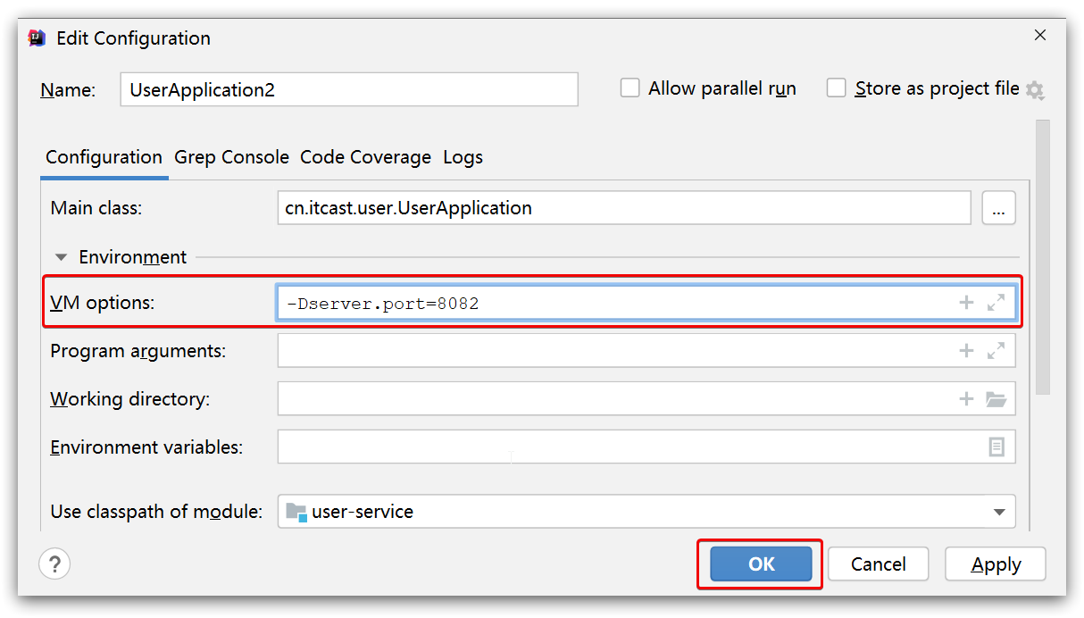
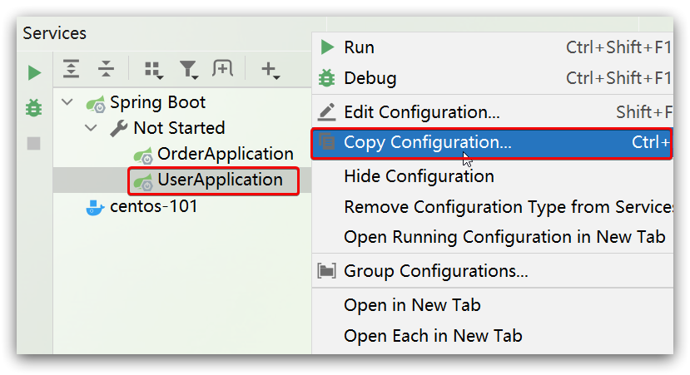
Eureka注册中心
注册user-service
另外，我们可以将user-service多次启动， 模拟多实例部署，但为了避免端口冲突，需要修改端口设置：

Slide 41
Eureka注册中心
order-service完成服务注册
order-service虽然是消费者，但与user-service一样都是eureka的client端，同样可以实现服务注册：
在order-service项目引入spring-cloud-starter-netflix-eureka-client的依赖
在application.yml文件，编写下面的配置：
<dependency> <groupId>org.springframework.cloud</groupId> <artifactId>spring-cloud-starter-netflix-eureka-client</artifactId> </dependency>
spring: application: name: orderservice eureka: client: service-url: defaultZone: http://127.0.0.1:10086/eureka/

Slide 42
Eureka注册中心
服务注册
引入eureka-client依赖
在application.yml中配置eureka地址
无论是消费者还是提供者，引入eureka-client依赖、知道eureka地址后，都可以完成服务注册

Slide 43
Eureka注册中心
在order-service完成服务拉取
服务拉取是基于服务名称获取服务列表，然后在对服务列表做负载均衡
修改OrderService的代码，修改访问的url路径，用服务名代替ip、端口：
在order-service项目的启动类OrderApplication中的RestTemplate添加负载均衡注解：
String url = "http://userservice/user/" + order.getUserId();
@Bean @LoadBalanced public RestTemplate restTemplate() { return new RestTemplate(); }

Slide 44
Eureka注册中心
搭建EurekaServer
引入eureka-server依赖
添加@EnableEurekaServer注解
在application.yml中配置eureka地址
服务注册
引入eureka-client依赖
在application.yml中配置eureka地址
服务发现
引入eureka-client依赖
在application.yml中配置eureka地址
给RestTemplate添加@LoadBalanced注解
用服务提供者的服务名称远程调用

Slide 45
Ribbon负载均衡
04
负载均衡原理
负载均衡策略
懒加载

Slide 46
Ribbon负载均衡
负载均衡流程
eureka-server
2.拉取
userservice
3.返回服务列表
localhost:8081
loclahost:8082
user-service
8081
Ribbon负载均衡
order-service
4.轮询到8081
1.发起请求
http://userservice/user/1
user-service
8082

Slide 47
Ribbon负载均衡
负载均衡流程
eureka-server
3.拉取
userservice
4.返回服务列表
localhost:8081
loclahost:8082
LoadBalancerInterceptor负载均衡拦截器
DynamicServerListLoadBalancer
5.服务负载均衡
localhost:8081
loclahost:8082
IRule
6.选择某个服务：
localhost:8081
user-service
8081
2.获取url中的服务id
userservice
order-service
RibbonLoadBanlancerClient
8.请求到8081
7.修改url，发起请求：
http://localhost:8081/user/1
1.发起请求
http://userservice/user/1
user-service
8082

Slide 48
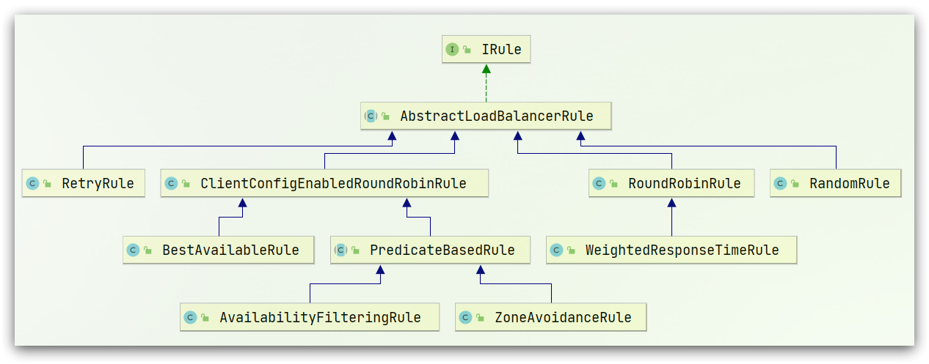
Ribbon负载均衡
负载均衡策略
Ribbon的负载均衡规则是一个叫做IRule的接口来定义的，每一个子接口都是一种规则：

Slide 49
Ribbon负载均衡
负载均衡策略
内置负载均衡规则类 | 规则描述
RoundRobinRule | 简单轮询服务列表来选择服务器。
AvailabilityFilteringRule | 对以下两种服务器进行忽略： （1）在默认情况下，这台服务器如果3次连接失败，这台服务器就会被设置为“短路”状态。短路状态将持续30秒，如果再次连接失败，短路的持续时间就会几何级地增加。 （2）并发数过高的服务器。如果一个服务器的并发连接数过高，配置了AvailabilityFilteringRule规则的客户端也会将其忽略。并发连接数的上限，可以由客户端的<clientName>.<clientConfigNameSpace>.ActiveConnectionsLimit属性进行配置。
WeightedResponseTimeRule | 为每一个服务器赋予一个权重值。服务器响应时间越长，这个服务器的权重就越小。这个规则会随机选择服务器，这个权重值会影响服务器的选择。
ZoneAvoidanceRule | 以区域可用的服务器为基础进行服务器的选择。使用Zone对服务器进行分类，这个Zone可以理解为一个机房、一个机架等。而后再对Zone内的多个服务做轮询。
BestAvailableRule | 忽略那些短路的服务器，并选择并发数较低的服务器。
RandomRule | 随机选择一个可用的服务器。
RetryRule | 重试机制的选择逻辑

Slide 50
Ribbon负载均衡
负载均衡策略
通过定义IRule实现可以修改负载均衡规则，有两种方式：
代码方式：在order-service中的OrderApplication类中，定义一个新的IRule：
配置文件方式：在order-service的application.yml文件中，添加新的配置也可以修改规则：
@Bean public IRule randomRule(){ return new RandomRule(); }
userservice: ribbon: NFLoadBalancerRuleClassName: com.netflix.loadbalancer.RandomRule# 负载均衡规则

Slide 51
Ribbon负载均衡
饥饿加载
Ribbon默认是采用懒加载，即第一次访问时才会去创建LoadBalanceClient，请求时间会很长。
而饥饿加载则会在项目启动时创建，降低第一次访问的耗时，通过下面配置开启饥饿加载：
ribbon: eager-load: enabled: true # 开启饥饿加载 clients: userservice # 指定对userservice这个服务饥饿加载

Slide 52
Ribbon负载均衡
Ribbon负载均衡规则
规则接口是IRule
默认实现是ZoneAvoidanceRule，根据zone选择服务列表，然后轮询
负载均衡自定义方式
代码方式：配置灵活，但修改时需要重新打包发布
配置方式：直观，方便，无需重新打包发布，但是无法做全局配置
饥饿加载
开启饥饿加载
指定饥饿加载的微服务名称

Slide 53
Nacos注册中心
05
认识和安装Nacos
Nacos快速入门
Nacos服务分级存储模型
Nacos环境隔离

Slide 54
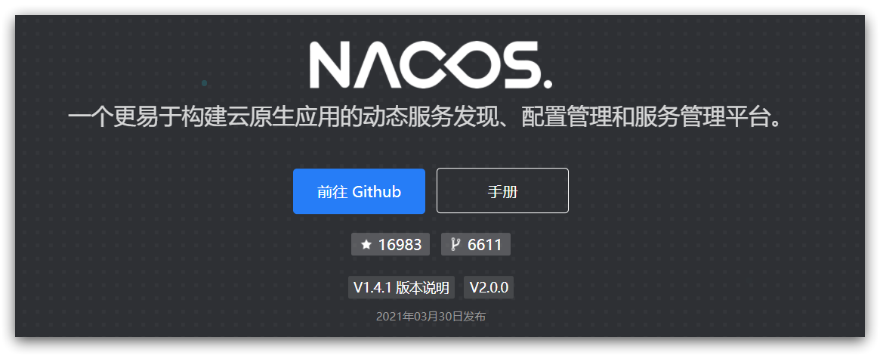
Nacos注册中心
认识Nacos
Nacos是阿里巴巴的产品，现在是SpringCloud中的一个组件。相比Eureka功能更加丰富，在国内受欢迎程度较高。

Slide 55
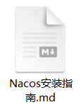
Nacos注册中心
安装Nacos
详见课前资料提供的文档《Nacos安装指南.md》

Slide 56
Nacos注册中心
服务注册到Nacos
在cloud-demo父工程中添加spring-cloud-alilbaba的管理依赖：
注释掉order-service和user-service中原有的eureka依赖。
添加nacos的客户端依赖：
<dependency> <groupId>com.alibaba.cloud</groupId> <artifactId>spring-cloud-alibaba-dependencies</artifactId> <version>2.2.6.RELEASE</version> <type>pom</type> <scope>import</scope> </dependency>
<!-- nacos客户端依赖 --> <dependency> <groupId>com.alibaba.cloud</groupId> <artifactId>spring-cloud-starter-alibaba-nacos-discovery</artifactId> </dependency>
Notes:
<dependency> <groupId>com.alibaba.cloud</groupId> <artifactId>spring-cloud-alibaba-dependencies</artifactId> <version>2.2.5.RELEASE</version> <type>pom</type> <scope>import</scope> </dependency>

Slide 57
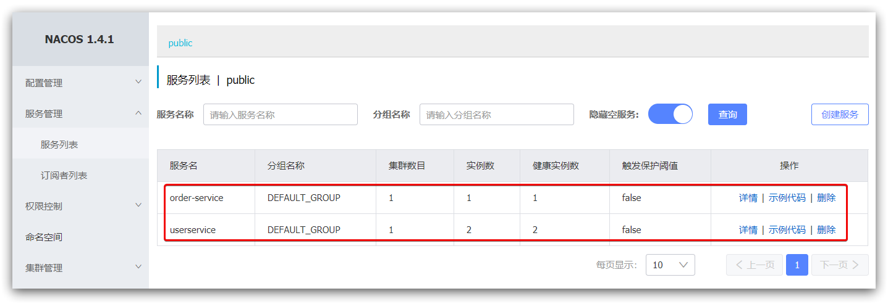
Nacos注册中心
服务注册到Nacos
修改user-service&order-service中的application.yml文件，注释eureka地址，添加nacos地址：
启动并测试：
spring: cloud: nacos: server-addr: localhost:8848 # nacos 服务端地址

Slide 58
Nacos注册中心
Nacos服务搭建
下载安装包
解压
在bin目录下运行指令：startup.cmd -m standalone
Nacos服务注册或发现
引入nacos.discovery依赖
配置nacos地址spring.cloud.nacos.server-addr

Slide 59
Nacos注册中心
Nacos服务分级存储模型
例如：提供用户功能的user-service
服务
以机房划分集群
例如：杭州集群、上海集群
集群
集群
北京
实例
例如：端口为8081的user-service
杭州
集群
实例
实例
实例
例如：端口为8082的user-service
上海
实例
实例
例如：端口为8083的user-service

Slide 60
Nacos注册中心
服务跨集群调用问题
服务调用尽可能选择本地集群的服务，跨集群调用延迟较高
本地集群不可访问时，再去访问其它集群
杭州
上海
order-service
order-service
order-service
order-service
user-service
user-service
user-service
user-service

Slide 61
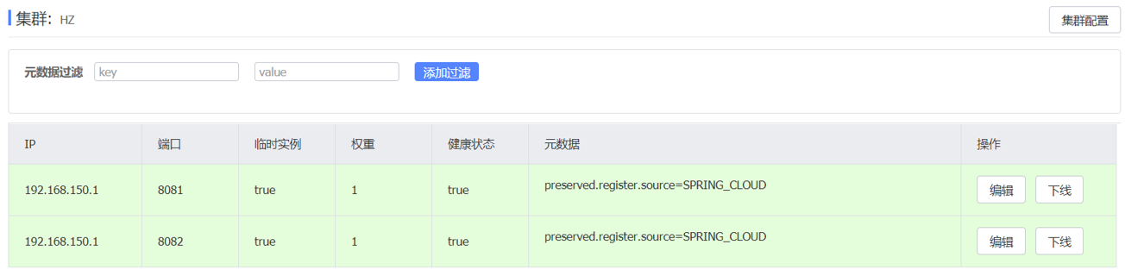
Nacos注册中心
服务集群属性
修改application.yml，添加如下内容：
在Nacos控制台可以看到集群变化：
spring: cloud: nacos: server-addr: localhost:8848 # nacos 服务端地址 discovery: cluster-name: HZ # 配置集群名称，也就是机房位置，例如：HZ，杭州

Slide 62
Nacos注册中心-Nacos服务分级模型
Nacos服务分级存储模型
一级是服务，例如userservice
二级是集群，例如杭州或上海
三级是实例，例如杭州机房的某台部署了userservice的服务器
如何设置实例的集群属性
修改application.yml文件，添加spring.cloud.nacos.discovery.cluster-name属性即可

Slide 63
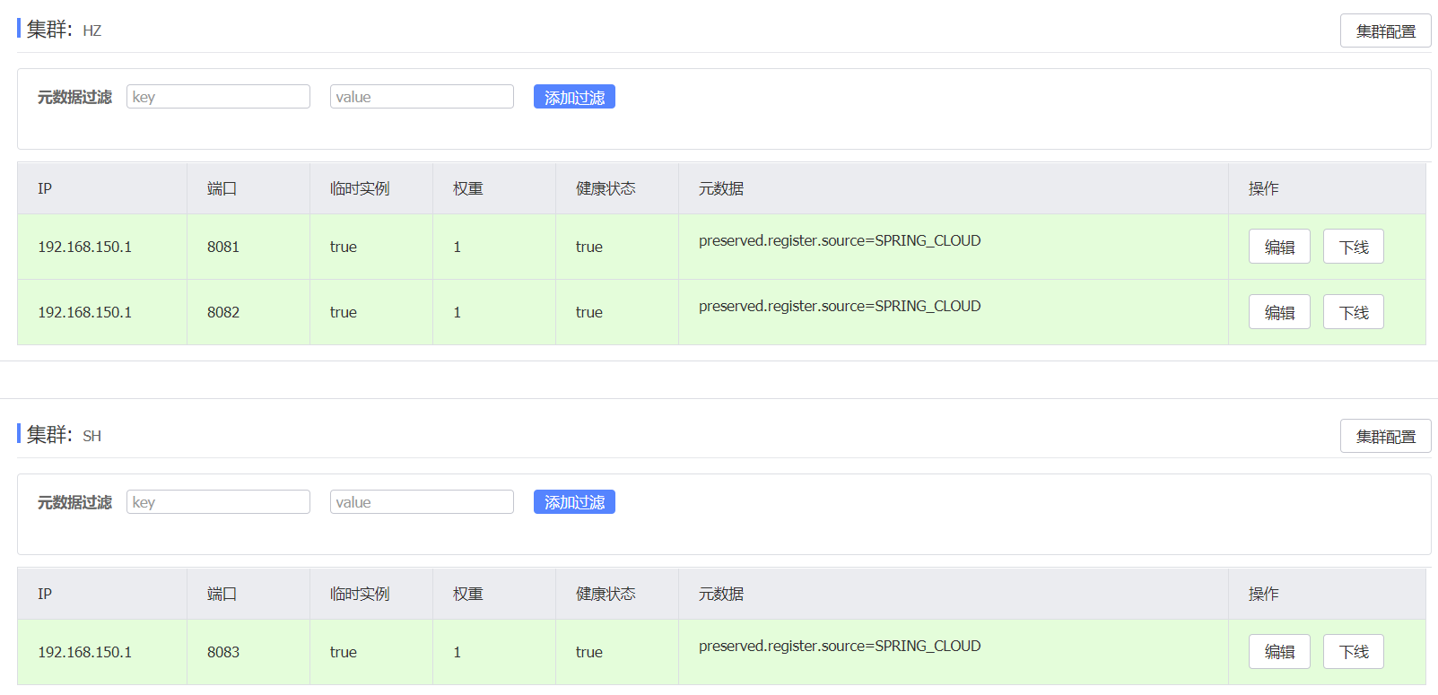
Nacos注册中心
服务集群属性
我们修改user-service集群属性配置，达到下面的效果：

Slide 64
Nacos注册中心
根据集群负载均衡
修改order-service中的application.yml，设置集群为HZ：
然后在order-service中设置负载均衡的IRule为NacosRule，这个规则优先会寻找与自己同集群的服务：
spring: cloud: nacos: server-addr: localhost:8848 # nacos 服务端地址 discovery: cluster-name: HZ # 配置集群名称，也就是机房位置
userservice: ribbon: NFLoadBalancerRuleClassName: com.alibaba.cloud.nacos.ribbon.NacosRule # 负载均衡规则

Slide 65
Nacos注册中心-集群负载均衡策略
NacosRule负载均衡策略
优先选择同集群服务实例列表
本地集群找不到提供者，才去其它集群寻找，并且会报警告
确定了可用实例列表后，再采用随机负载均衡挑选实例

Slide 66
Nacos注册中心
根据权重负载均衡
实际部署中会出现这样的场景：
服务器设备性能有差异，部分实例所在机器性能较好，另一些较差，我们希望性能好的机器承担更多的用户请求
Nacos提供了权重配置来控制访问频率，权重越大则访问频率越高

Slide 67
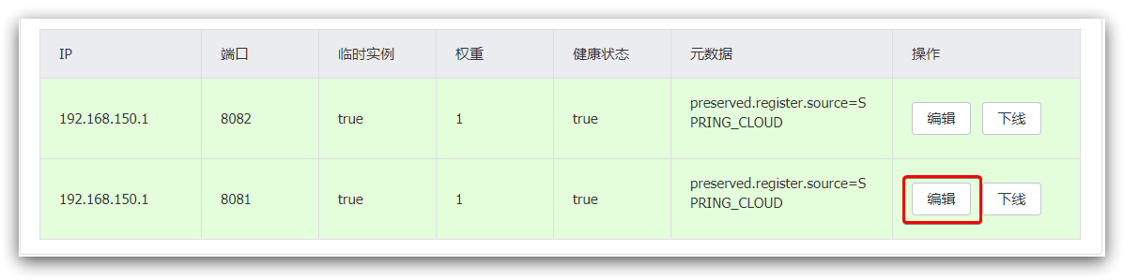
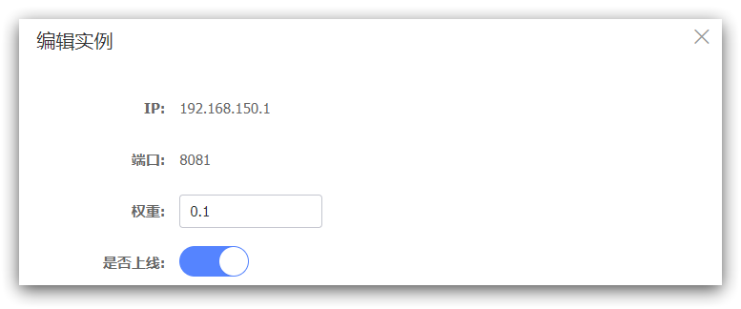
Nacos注册中心
根据权重负载均衡
在Nacos控制台可以设置实例的权重值，首先选中实例后面的编辑按钮
将权重设置为0.1，测试可以发现8081被访问到的频率大大降低

Slide 68
Nacos注册中心-加权负载均衡
实例的权重控制
Nacos控制台可以设置实例的权重值，0~1之间
同集群内的多个实例，权重越高被访问的频率越高
权重设置为0则完全不会被访问

Slide 69
Nacos注册中心
环境隔离 - namespace
Nacos中服务存储和数据存储的最外层都是一个名为namespace的东西，用来做最外层隔离
Namespace
Group
Service/Data

Slide 70
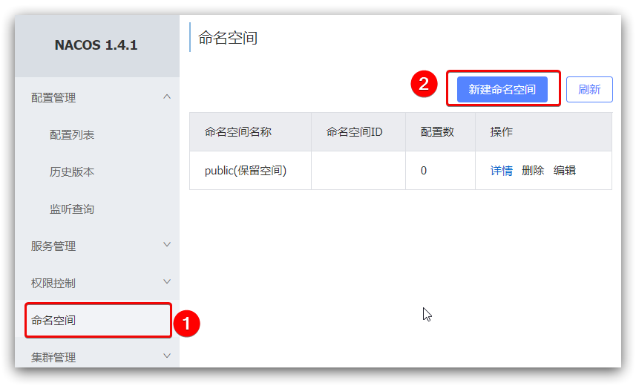
Nacos注册中心
环境隔离 - namespace
在Nacos控制台可以创建namespace，用来隔离不同环境

Slide 71
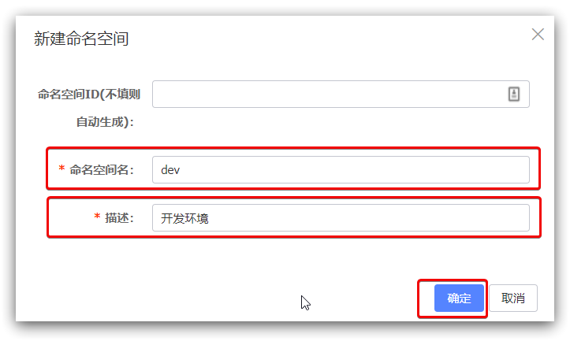
Nacos注册中心
环境隔离- namespace
然后填写一个新的命名空间信息：

Slide 72
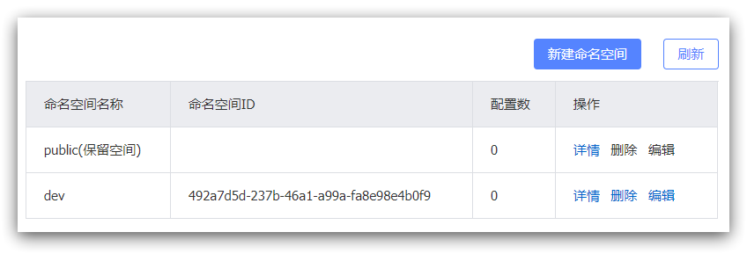
Nacos注册中心
环境隔离- namespace
保存后会在控制台看到这个命名空间的id：

Slide 73
Nacos注册中心
环境隔离- namespace
修改order-service的application.yml，添加namespace：
spring: datasource: url: jdbc:mysql://localhost:3306/heima?useSSL=false username: root password: 123 driver-class-name: com.mysql.jdbc.Driver cloud: nacos: server-addr: localhost:8848 discovery: cluster-name: SH # 上海 namespace: 492a7d5d-237b-46a1-a99a-fa8e98e4b0f9 # 命名空间，填ID

Slide 74
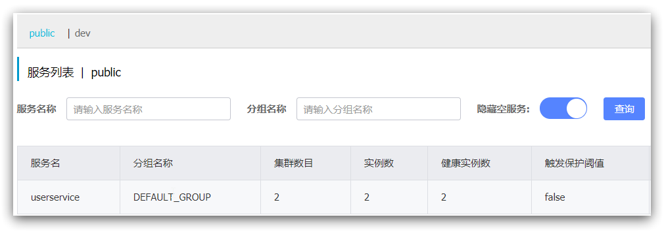
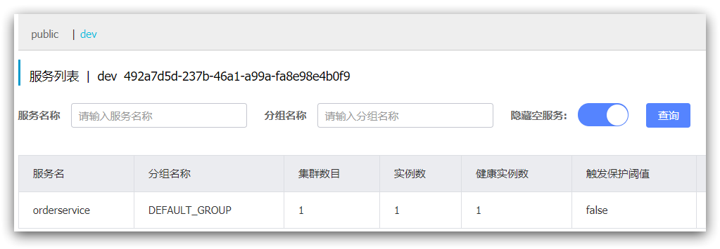
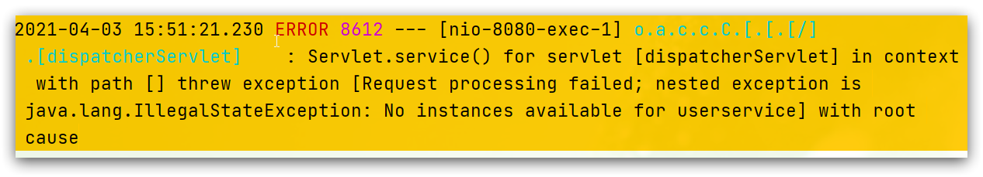
Nacos注册中心
环境隔离- namespace
重启order-service后，再来查看控制台：
此时访问order-service，因为namespace不同，会导致找不到userservice，控制台会报错：

Slide 75
Nacos负载均衡策略
Nacos环境隔离
每个namespace都有唯一id
服务设置namespace时要写id而不是名称
不同namespace下的服务互相不可见

Slide 76
Nacos注册中心原理
nacos注册中心细节分析
nacos
注册中心
定时拉取
服务 pull
注册服务信息
临时实例
采用心跳监测
非临时实例
nacos主动询问
主动推送
变更消息
push
服务消费者
服务提供者
远程调用
服务列表缓存
user-service:
localhost:8081
...

Slide 77
Nacos注册中心
临时实例和非临时实例
服务注册到Nacos时，可以选择注册为临时或非临时实例，通过下面的配置来设置：
临时实例宕机时，会从nacos的服务列表中剔除，而非临时实例则不会
spring: cloud: nacos: discovery: ephemeral: false # 设置为非临时实例

Slide 78
Nacos注册中心
Nacos与eureka的共同点
都支持服务注册和服务拉取
都支持服务提供者心跳方式做健康检测
Nacos与Eureka的区别
Nacos支持服务端主动检测提供者状态：临时实例采用心跳模式，非临时实例采用主动检测模式
临时实例心跳不正常会被剔除，非临时实例则不会被剔除
Nacos支持服务列表变更的消息推送模式，服务列表更新更及时
Nacos集群默认采用AP方式，当集群中存在非临时实例时，采用CP模式；Eureka采用AP方式

